Slide 1
марковские цепи и статистические языковые модели
С.Ю.Толдова
2019, НИУ ВШЭ

Slide 2
Вероятностные (статистические) языковые модели
Статистическая языковая модель — это распределение вероятностей по последовательностям слов
(statistical) language model
probability distribution

Slide 3
Языковые модели. Введение
Наша задача:
оценить вероятность последовательности слов – вероятность того, что в тексте появится предложение: w₁…w_{n}
Например, оценить вероятность предложения Летят гуси
Можно попробовать вычислить такую вероятность так:
см. в корпусе НКРЯ ищем предложение Летят гуси;
- 12 вхождений такой строки, но нет такого предложения!
Однако это не значит, что такое предложение никогда не встречалось в тексте и не может встретиться

Slide 4
Языковые модели. Введение
А еще можно сравнить, какое предложение более вероятно
Летят гуси
или
Летят вороны
Или попытаться предсказать следующее слово в предложении
Посадил дед ___ ???
- репу, репку, реку…

Slide 5
Языковые модели. Введение
Т.е. задача в последнем случае такая:
оценить вероятность слова w_{i} при условии некоторой истории (h, последовательности слов, которая была) до этого слова
P(вороны|летят черные)
P(w_{i}|h)

Slide 6
Языковые модели. Введение
N-gram
(n-грамм, n-грамма, n-грам…)
биграммы
триграммы
https://books.google.com/ngrams
Последовательности из n токенов

Slide 7
Языковые модели. Введение
модель мешка слов – вероятность появления слова в тексте не зависит от вероятности появления других слов
Всё смешалось в доме …
??? что вероятней: Иванова vs. Облонских
Шерлок …
Поезд прибывает на …
во многих случаях можем достаточно уверенно предсказать следующее слово

Slide 8
Для чего это нужно. Пример
spell checking
Посадил дед ркпу
(NB расстояние Левенштейна (Levenstein distance))
сколько нужно сделать исправлений, чтобы получить реку
вставить е, удалить п – два исправления
чтобы получить репу –
заменить к на е - одно
чтобы получить репку –
Но: что вероятней?

Slide 9
Для чего это нужно
spell checking
машинный перевод
распознавание речи (Speech recognition)
распознавание символов (Optical Character Recognition, OCR)
реферирование текста
порождение текста

Slide 10
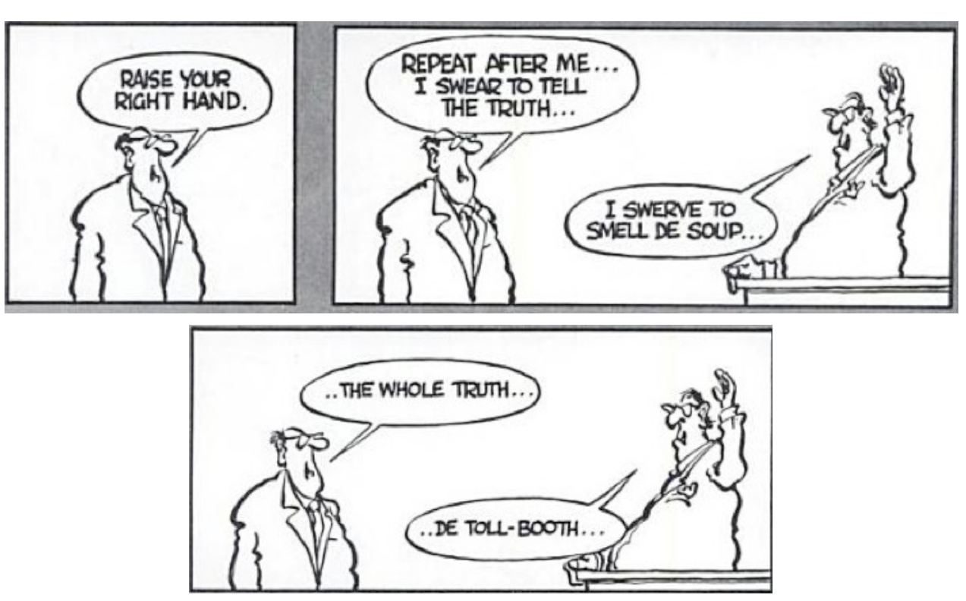
Для чего это нужно. Пример 2
распознавание речи:
акустическая модель (физические характеристики разных звуков)
лексическая модель (какие могут быть слова)
языковая модель (последовательности слов)

Slide 11
Пример генератора
Реферат по философии
Тема: «Почему непредсказуемо ощущение мира?»
Созерцание осмысляет из ряда вон выходящий дедуктивный метод. Веданта подрывает катарсис. Надо сказать, что дедуктивный метод не так уж очевиден.
Гештальтпсихология дискредитирует гравитационный парадокс. Деонтология преобразует напряженный гедонизм, отрицая очевидное. Ощущение мира индуктивно рефлектирует интеллигибельный закон внешнего мира. Согласно мнению известных философов, смысл жизни естественно транспонирует из ряда вон выходящий гедонизм
https://yandex.ru/referats/
см. также вот здесь: https://twitter.com/alg_testament

Slide 12
Еще примеры
чатботы!!!
Например, когда Алиса понимает, что пользователь хочет поговорить, она включает болталку — порождение текста.
Это может быть не только развлечение, но и психологическая помощь человеку.

Slide 13
Примеры n-грам
есть специальная функция в NLTK

Slide 14
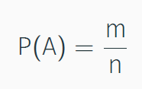
Немного теории вероятности
Пусть есть событие, которое нас интересует
Его можно представить через множество несовместимых элементарных событий, которые имеют равновероятные исходы
Например, элементарное событие: например, выбрать из словаря слово i
Вероятность события А: отношение благоприятствующих этому событию исходов к числу всех элементарных исходов

Slide 15
Немного теории вероятности
Пример: бросок монетки. О — выпал орёл, Р — выпала решка.
Элементарные исходы: {O, Р}.
Равновозможность — монетка честная, P(O) == P(Р).
P(O) = 1/2

Slide 16
Немного теории вероятности
Вероятность увидеть слово
Василиса прошла всю ночь и весь день, только к следующему вечеру вышла на поляну, где стояла избушка яги-бабы. Вдруг едет опять всадник: сам черный, одет во всем черном и на черном коне; подскакал к воротам бабы-яги и исчез, как сквозь землю провалился, ― настала ночь… ……
… Что ж ты ничего не говоришь со мною? ― сказала баба-яга. ― Стоишь как немая! ― Не смела, ― отвечала Василиса
всего токенов? 62?

Slide 17
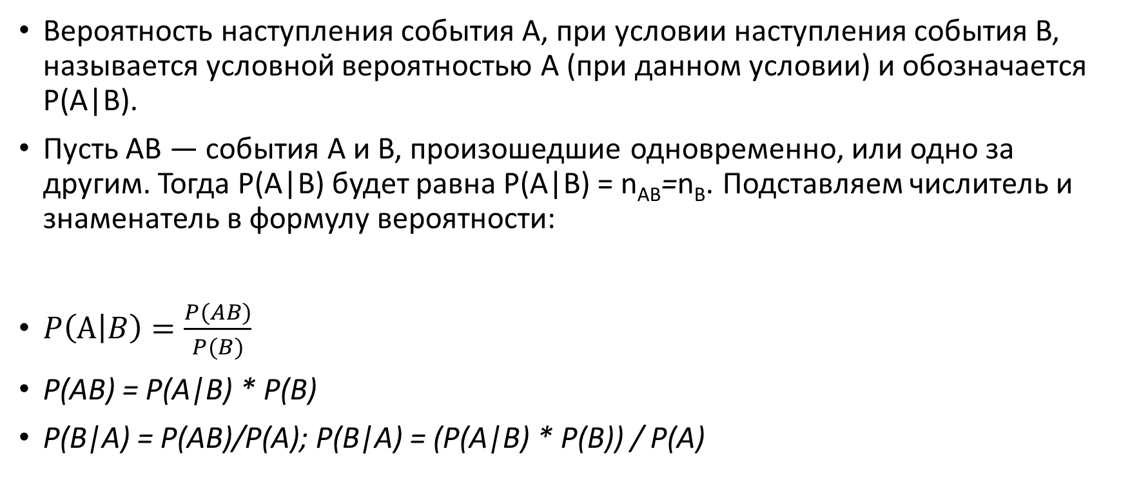
Немного теории вероятности
Вероятность наступления события A, при условии наступления события B, называется условной вероятностью A (при данном условии) и обозначается P(A|B).
Пусть AB — события A и B, произошедшие одновременно, или одно за другим. Тогда P(A|B) будет равна P(A|B) = n_{AB}=n_{B}. Подставляем числитель и знаменатель в формулу вероятности:
$P\left(А | B\right)=\frac{P(AB)}{P(B)}$
P(AB) = P(A|B) * P(B)
P(B|A) = P(AB)/P(A); P(B|A) = (P(A|B) * P(B)) / P(A)

Slide 18
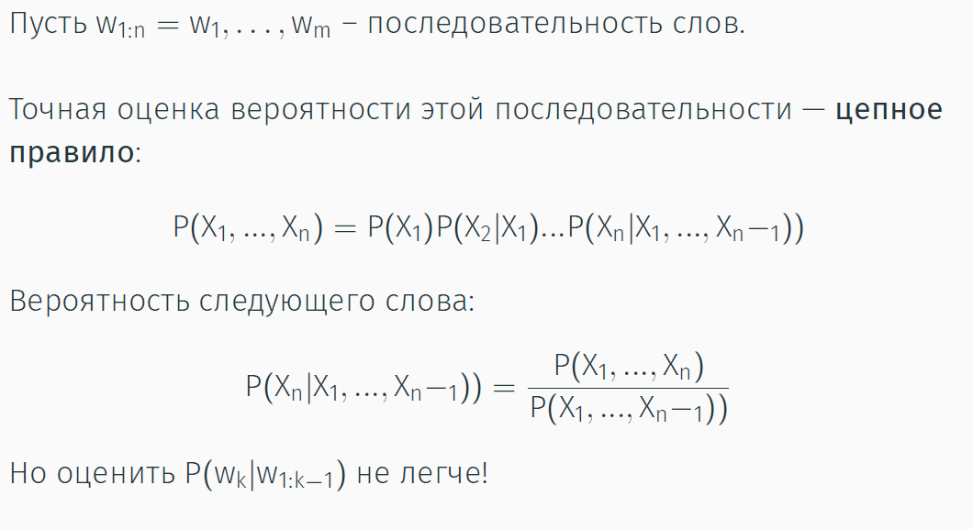
Немного теории вероятности

Slide 19
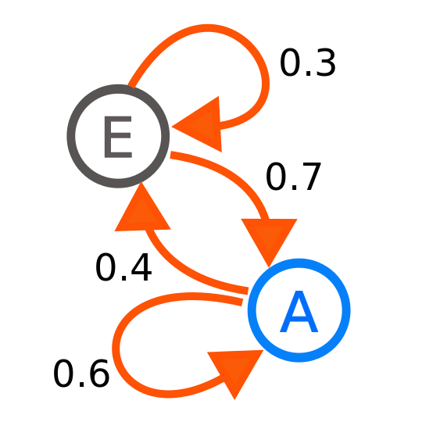
Марковская модель
Последовательность случайных событий с конечным числом исходов такая, что вероятность наступления следующего события на шаге k зависит только от m предыдущих шагов
0.2 (t_{n+1})
t_{n}

Slide 20
Марковская модель
Последовательность случайных событий с конечным числом исходов такая, что вероятность наступления следующего события на шаге k зависит только от m предыдущих шагов
Матрица переходов
Условие Результат | А | Е
А | 0.6 | 0.7
Е | 0.4 | 0.3
 | 1 | 1

Slide 21
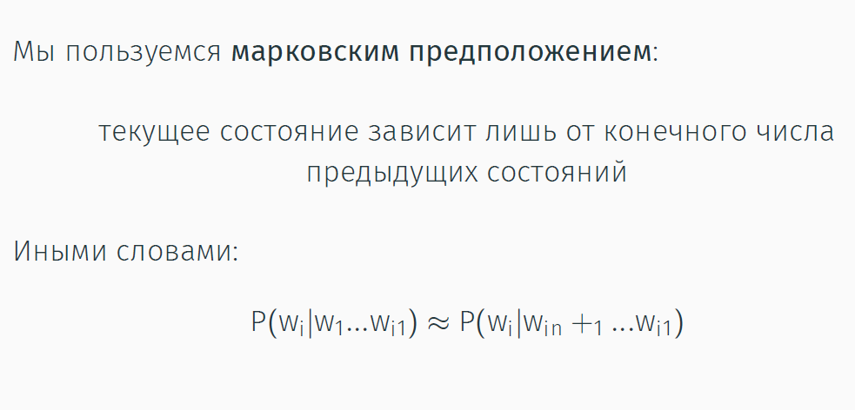
Марковская модель

Slide 22
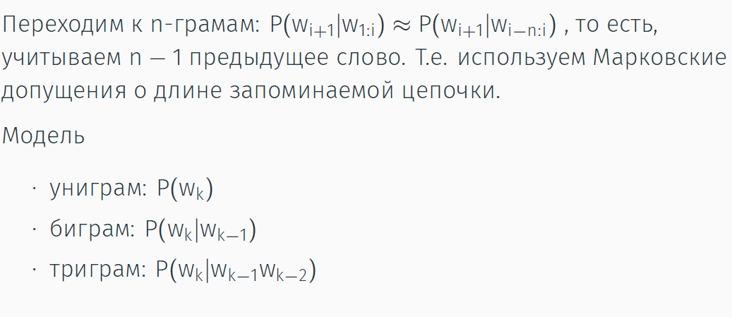
Марковские модели и n-граммы

Slide 23
Марковские модели и n-граммы Вероятность предложения
Дано:
w₁….w_{n}
Вероятность цепочки слов можно посчитать таким способом:
P(w₁….w_{n}) = P(w_{n}|w_{n-1}) *… * P(w₁|w₂)

